Slide 1


IZLIJ VODU DA NAS NE BODU!

Slide 2

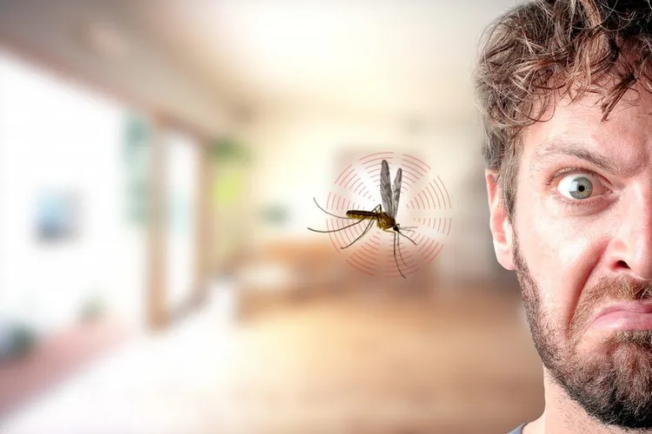

Slide 3
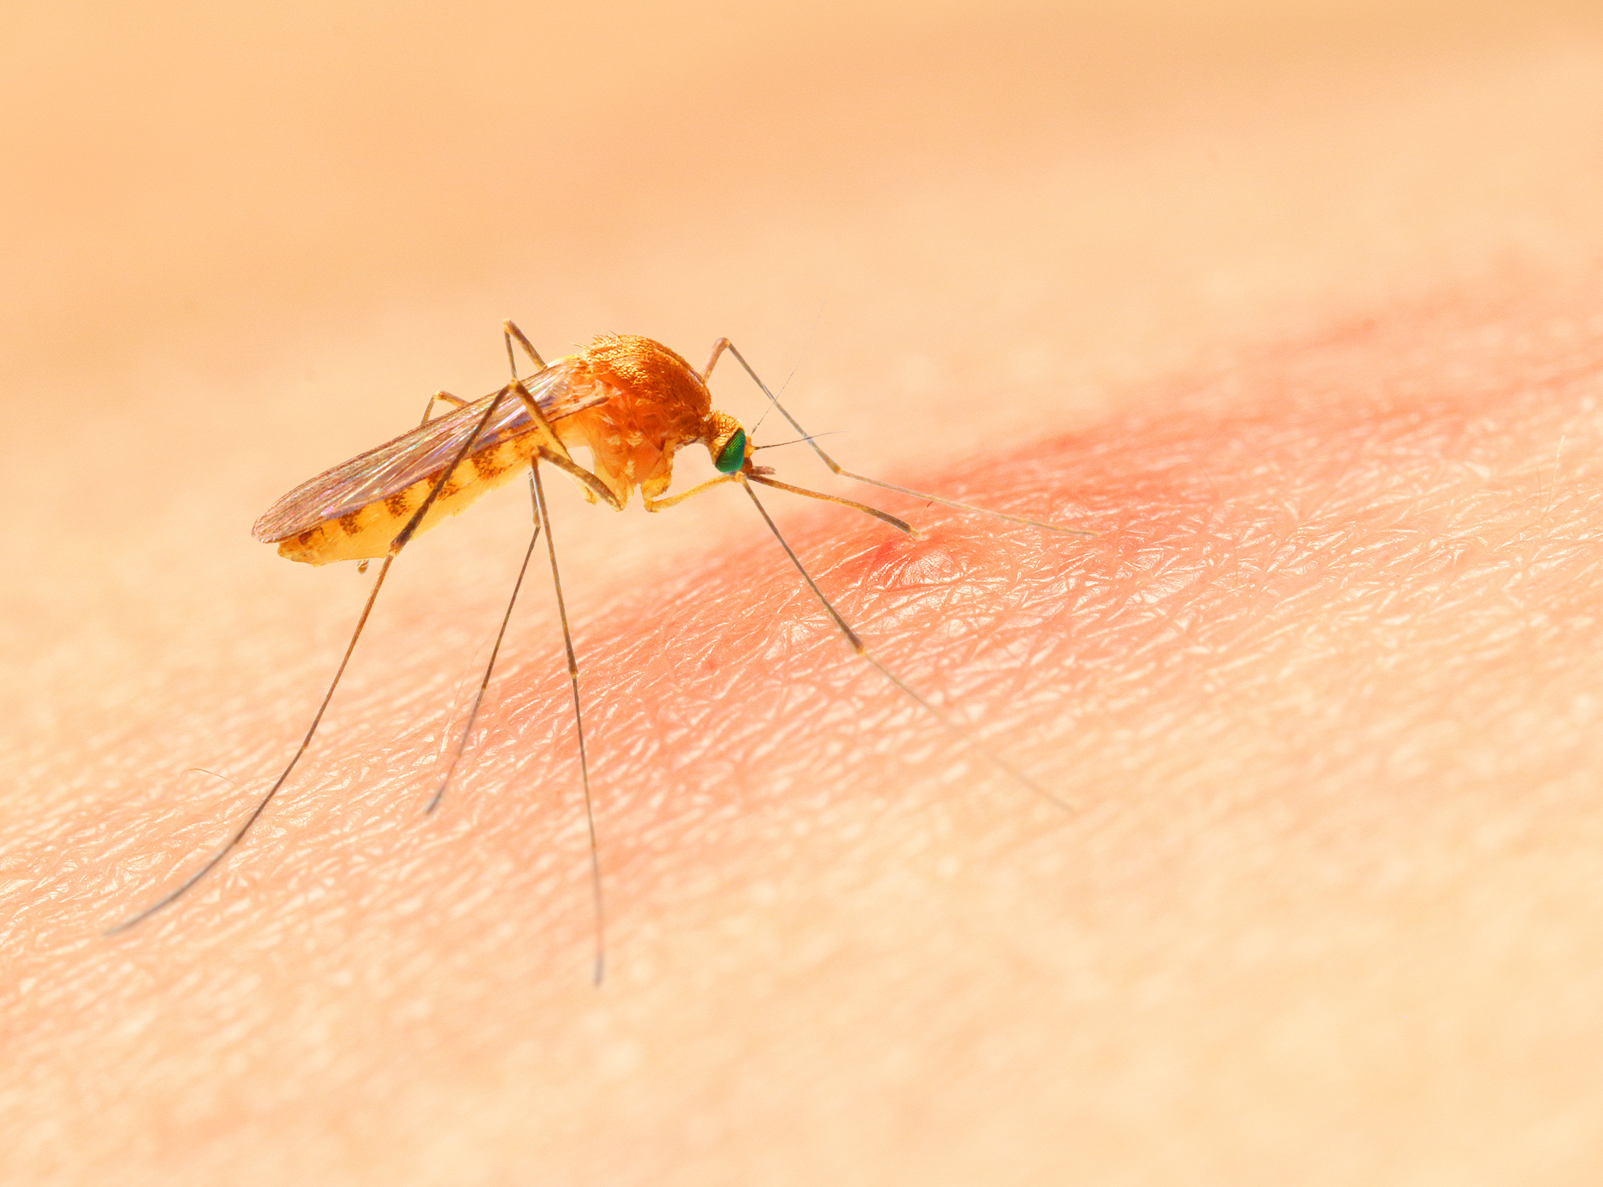
KOMARCI
Komarci su kukci napasnici kojima je za razvoj potrebna voda.
Dimenzije
  duljina: 1,6 – 12,5 mm
  težina: 2,5 mg
imaju 3 para dugih nogu
imaju i 1 par uskih i dugih krila
(red Diptera = dvokrilci)
ZUJE, DOSAĐUJU, BODU ⇨
mjesto uboda svrbi, boli...
ženke komaraca bodu i sišu krv, mužjaci NE
komarce privlači ugljikov dioksid (CO₂)
pojedine vrste komaraca mogu
prenositi zarazne bolesti

Slide 4
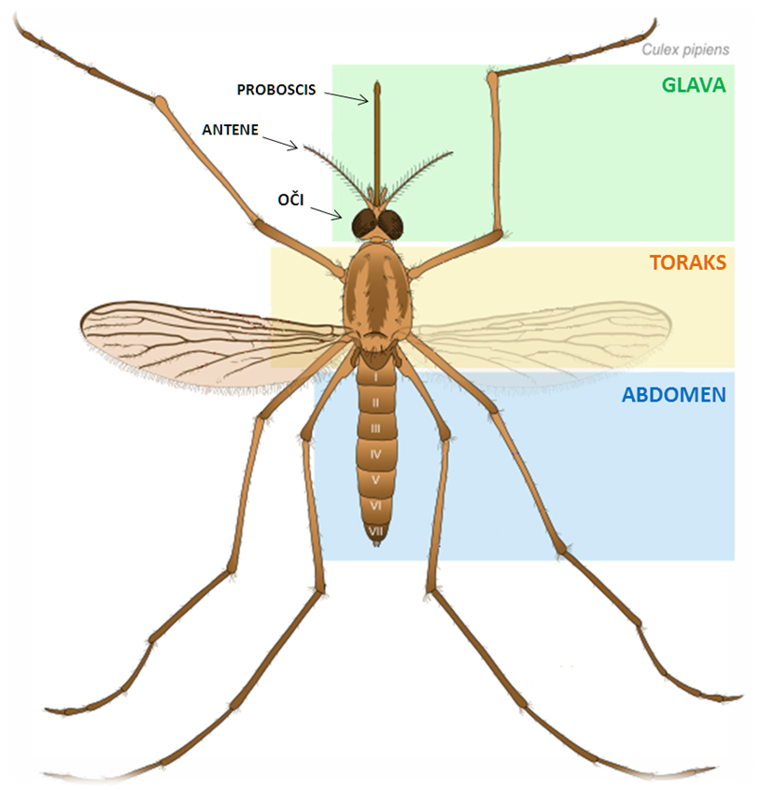
GRAĐA TIJELA KOMARCA
(RILO)
GLAVA
ANETENE
OČI
KRILO
PRSA
ZADAK
NOGA

Slide 5
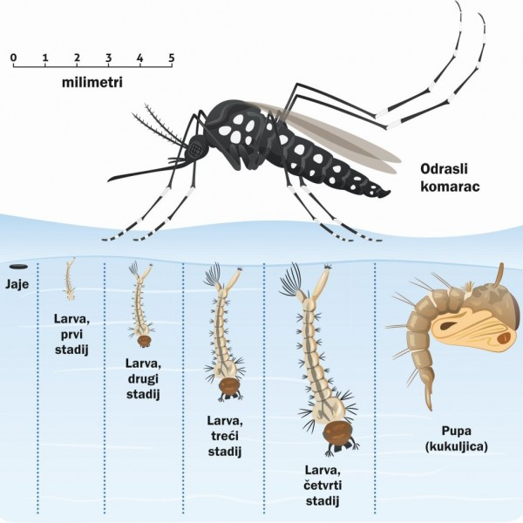
ŽIVOTNI CIKLUS KOMARCA
potpuna preobrazba
jaje
Ličinka
prvi stadij
Ličinka
drugi
stadij
Ličinka
treći stadij
kukuljica
(pupa)
Ličinka
četvrti
stadij

Slide 6
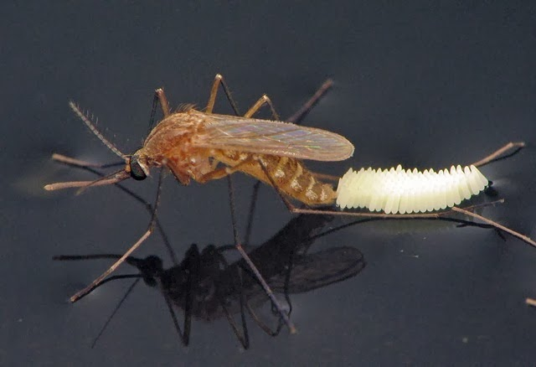
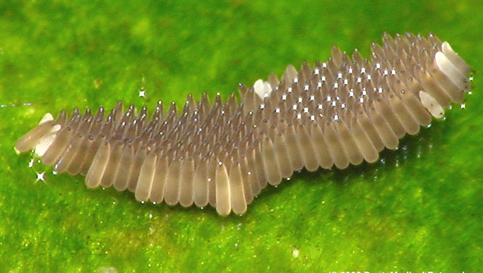
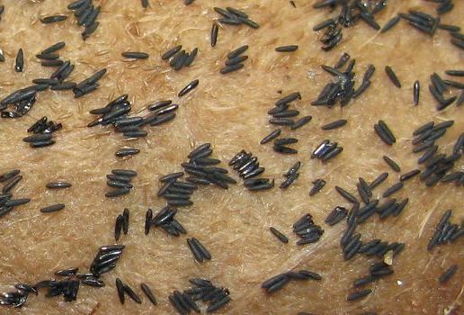
ŽENKA KOMARCA POLAŽE JAJA
(na površinu vode ili neku drugu vlažnu površinu koju će naknadno prekriti voda)

Slide 7
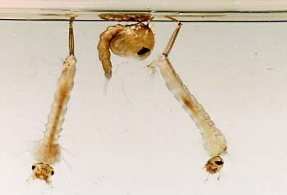
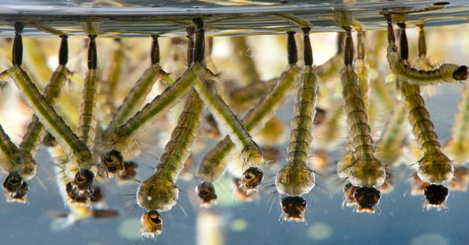
IZ JAJA SE U VODI RAZVIJAJU LIČINKE KOMARACA
(koje prolaze kroz 4 razvojne faze i za disanje imaju cjevčicu  sifon)

Slide 8
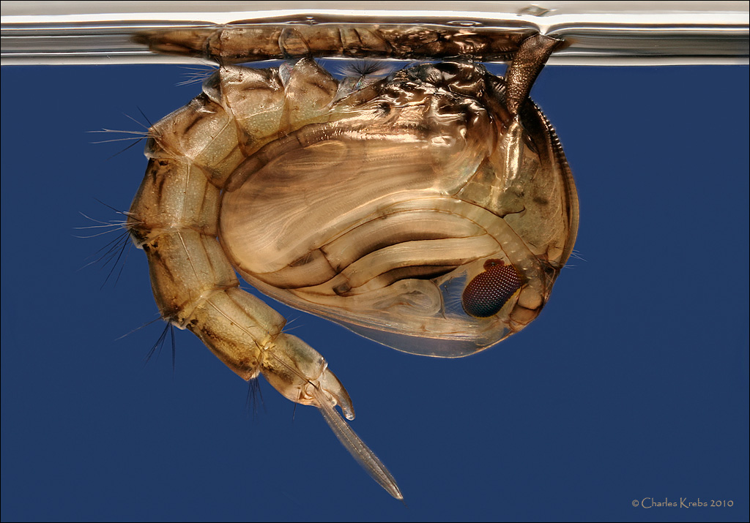
IZ LIČINKE NASTAJE KUKULJICA

Slide 9
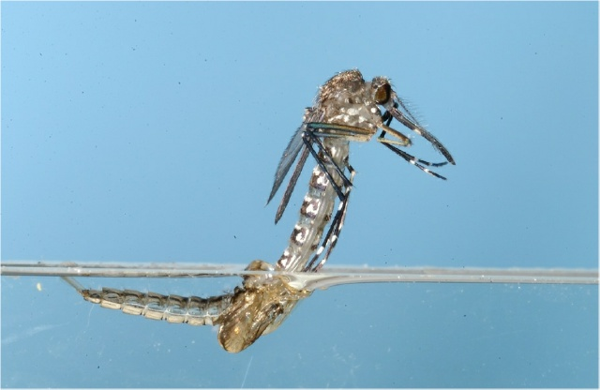
IZ KUKULJICE NASTAJE ODRASLI KOMARAC
(izlazi iz vode i postaje leteći kukac)

Slide 10
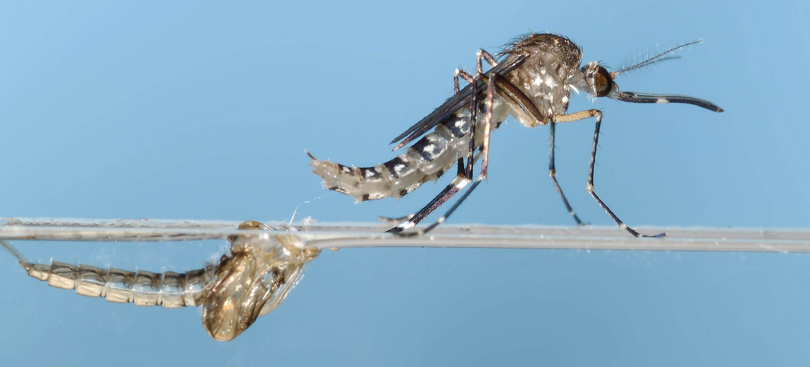
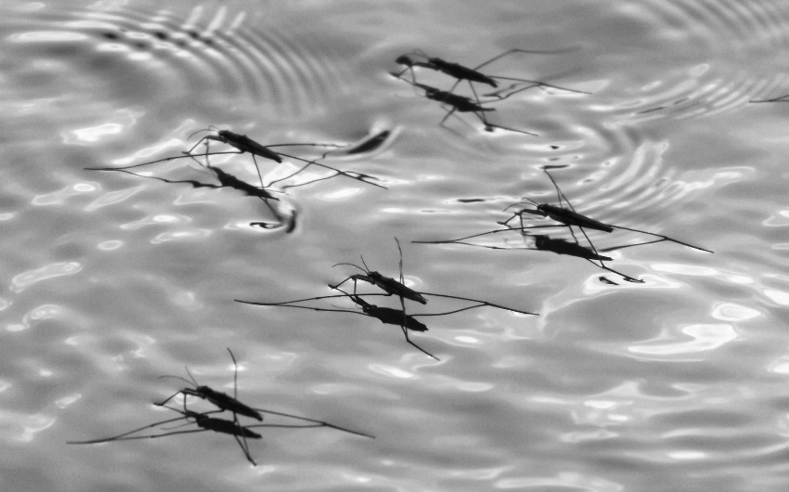
ODRASLA JEDINKA KOMARCA
Vrijeme potrebno za razvoj odrasle jedinke komarca iz jajeta: od jedan do nekoliko tjedana (ovisno o vremenskim uvjetima kao što su temperatura i vlaga/voda).

Slide 11
KOMARCI fun facts
poznati su još iz davnog trijasa – prije 400 milijuna godina
na planeti živi oko 3 500 vrsta
u Hrvatskoj su do sada zabilježene 52 vrste
u jednoj sekundi naprave 300 – 600 zamaha krilima
mogu preletjeti više od 60 km
pronalaze žrtvu (izvor krvnog obroka) na udaljenosti od 25 do 35 m
za jedan krvni obrok ženka usiše oko 0,001-0,01 ml krvi
osim ugljikovog dioksida najviše ih privlači miris mliječne kiseline

Slide 12
veći ljudi su češće žrtve uboda jer predstavljaju veće mete i stvaraju više ugljikovog dioksida i mliječne kiseline
tjelesno aktivni ljudi više privlače komarce
zbog razlike u hormonima koje stvaraju, žene su komarcima obično privlačniji domaćini od muškaraca
također, jako im je privlačan miris stopala
tamnija odjeća ih privlači više nego svjetlija
aktivniji su za vrijeme punog mjeseca
većina vrsta komaraca su napasnici (molestanti) jer bodu i sišu krv, zbog čega mogu izazvati alergijske reakcije

Slide 13
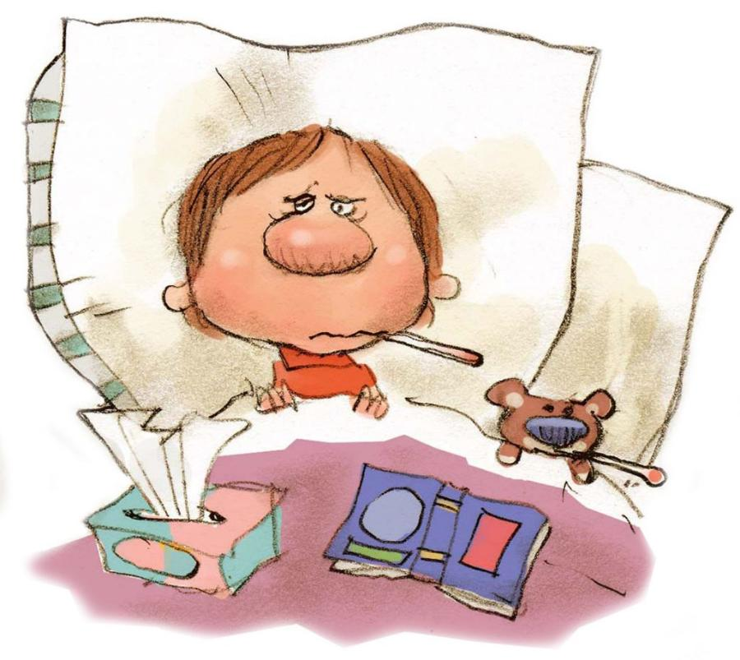
Neke vrste komaraca mogu svojim ubodom ljudima prenijeti uzročnike različitih bolesti

Slide 14
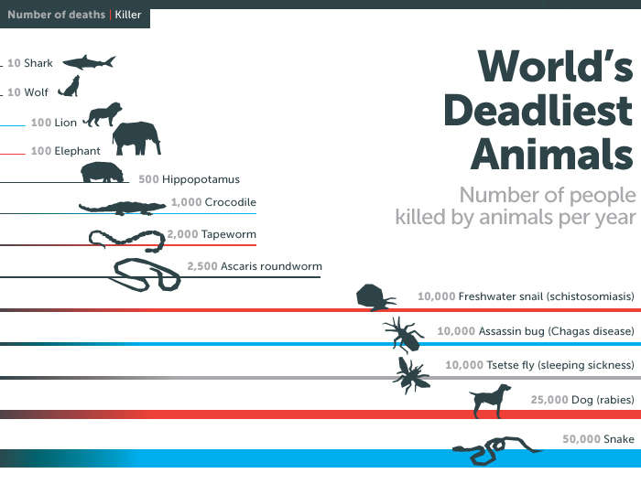

broj umrlih
ubojice
najsmrtonosnije životinje na svijetu
i broj ljudi koje ubiju godišnje

Slide 15
Bolesti koje prenose komarci
  Groznica Zapadnog Nila
Dengue groznica
Chickungunya groznica
Žuta groznica
Usutu virusna infekcija
Zika virusna infekcija
Malarija
Različite vrste encefalitisa

Slide 16
Gdje u našoj okolini mogu živjeti komarci?

Slide 17
Komarci nastanjuju različita staništa koja mogu postati leglo
Prirodna legla:
poplavne površine
kanali ispunjeni vodom
lokve nastale nakon oborina
vode stajaćice
voda u dupljama drveća
Umjetna (kontejnerska) legla:
otvoreni spremnici za vodu u okućnicama i vrtovima
ukrasna jezerca i fontane
odbačeni predmeti/krupni otpad u kojima se nakuplja kišnica (automobilske gume, limenke, boce, kante, igračke, bačve, kade i sl.)
začepljeni krovni oluci i ulični slivnici, kanalizacija
posude za cvijeće u okućnicama, na balkonima, grobljima

Slide 18
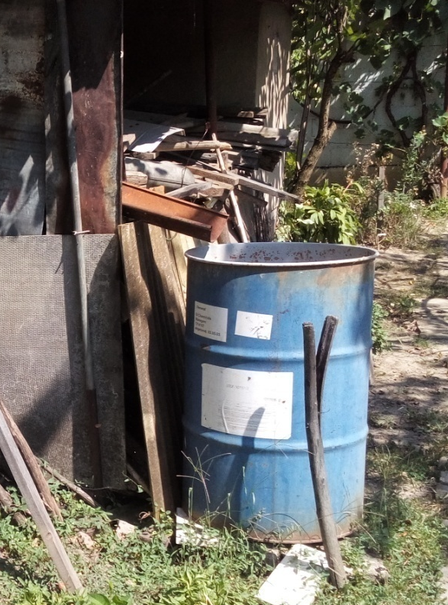
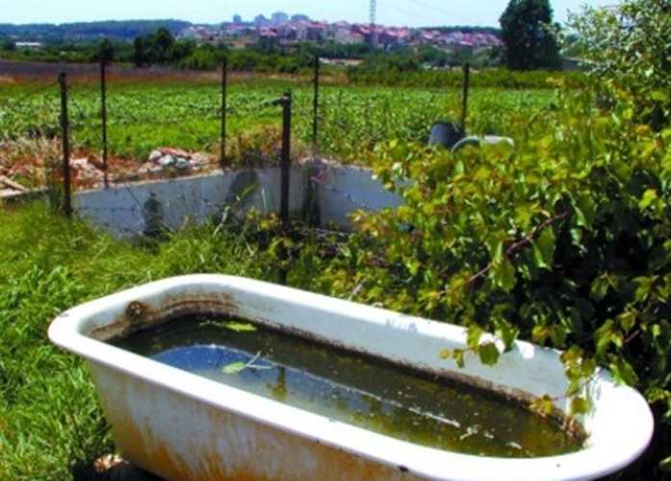
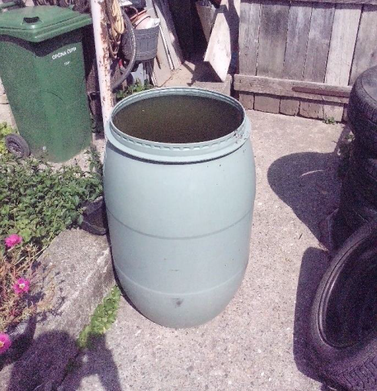
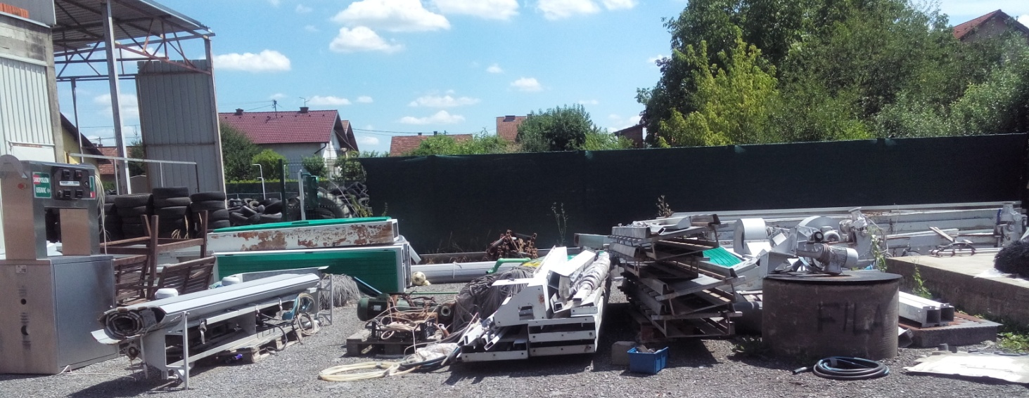

Slide 19
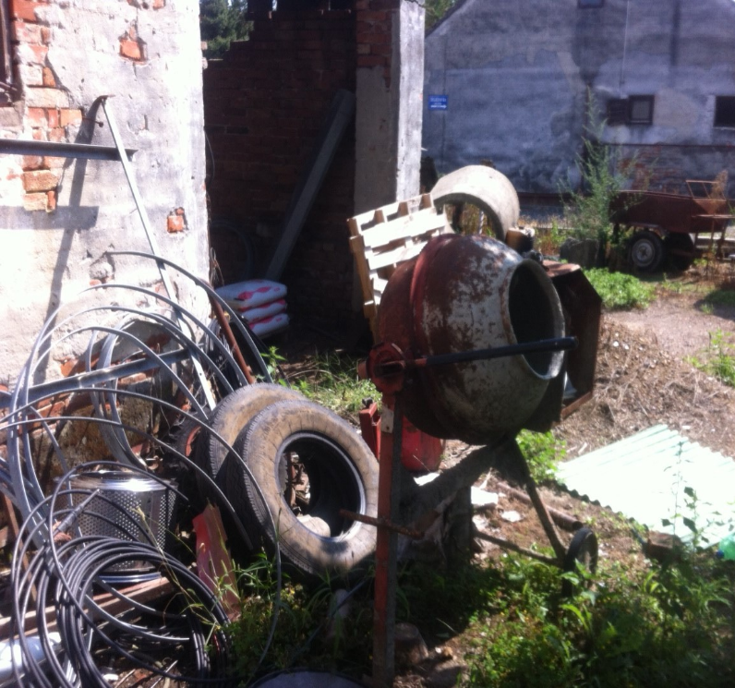
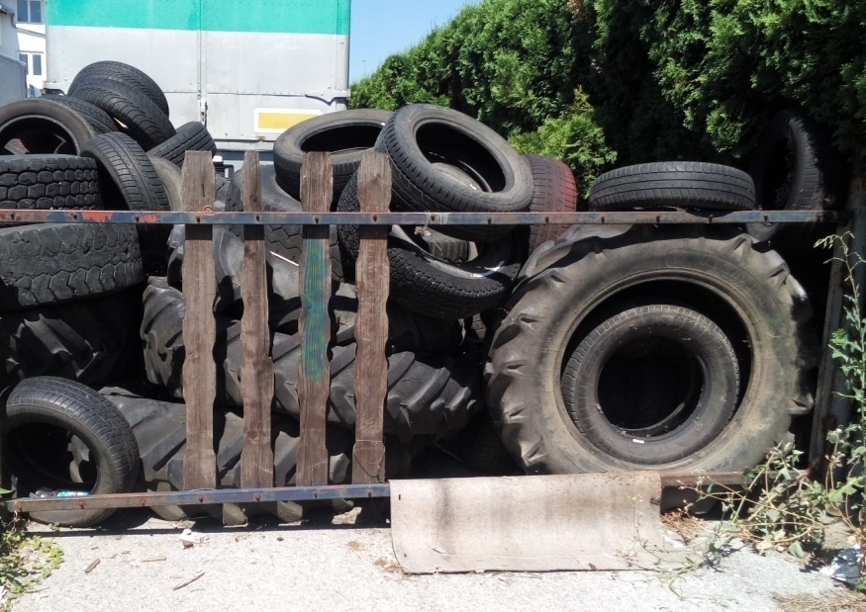
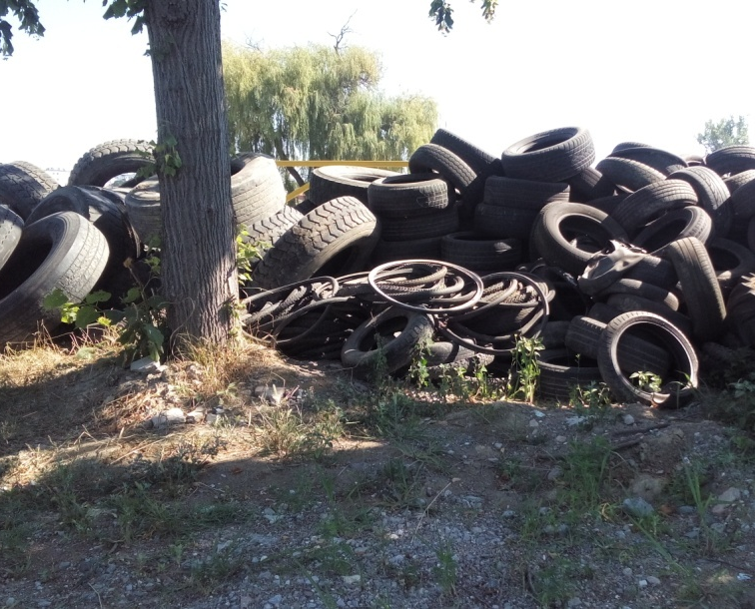
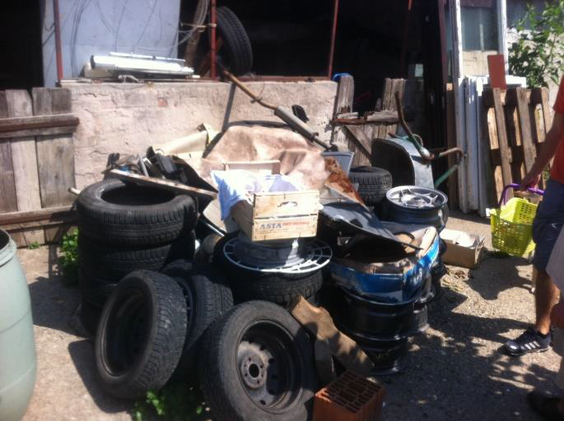

Slide 20
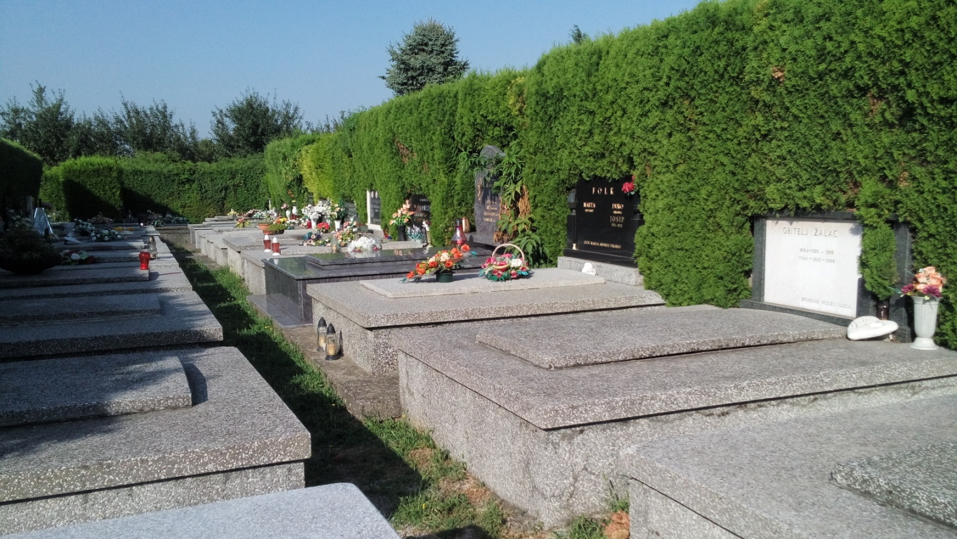
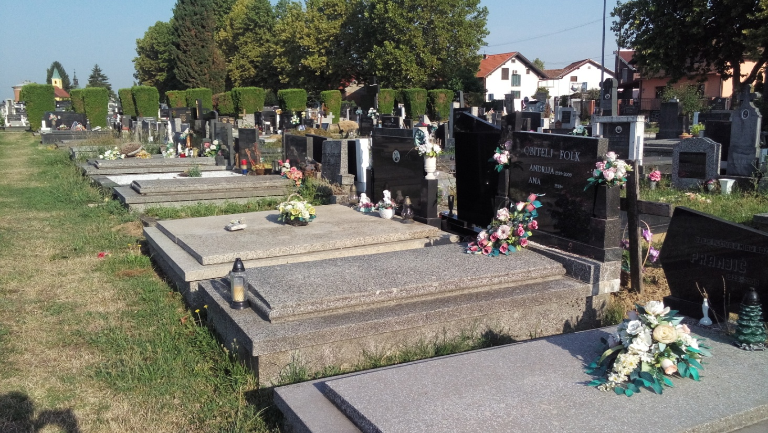

Slide 21

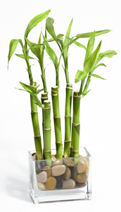
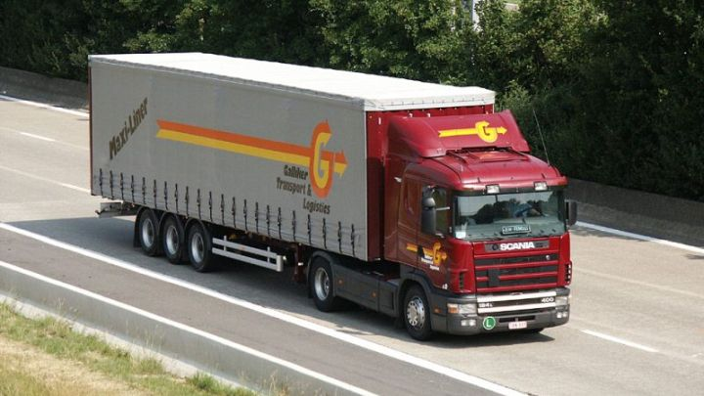
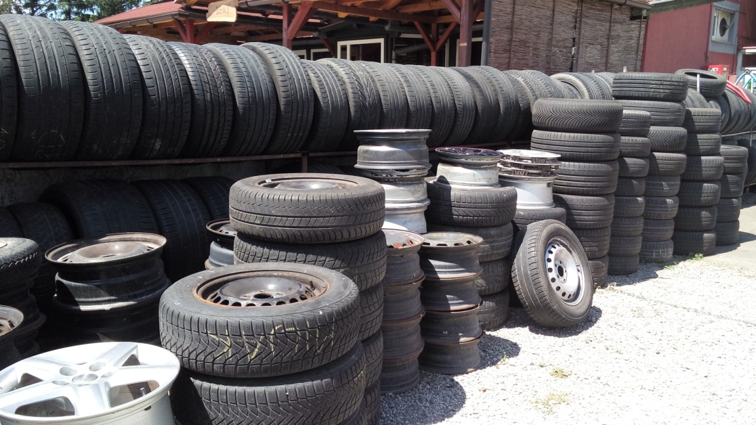
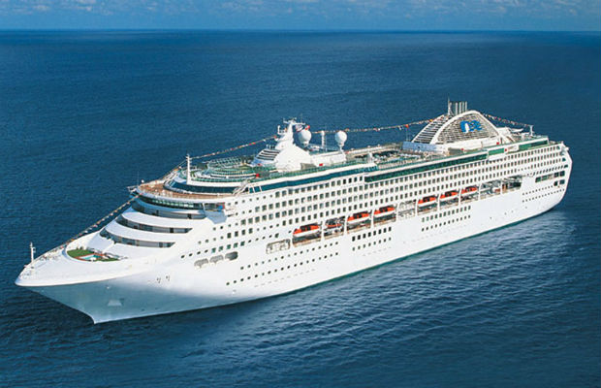
TRANSPORT
(TRGOVINA + TURIZAM)
ŠIRENJE KOMARACA
INVAZIVNOST

Slide 22
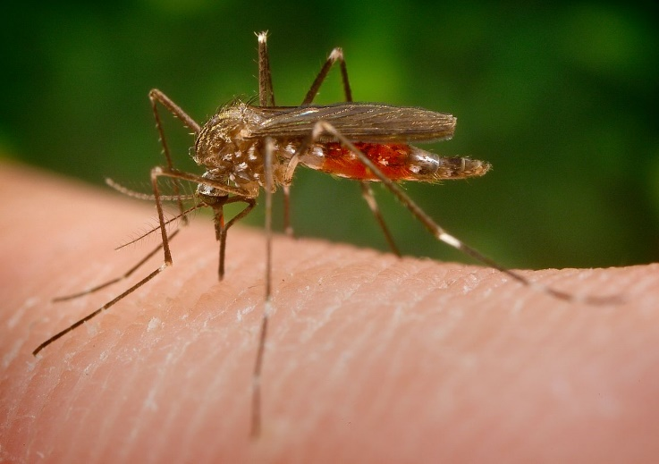
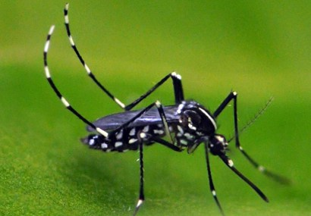
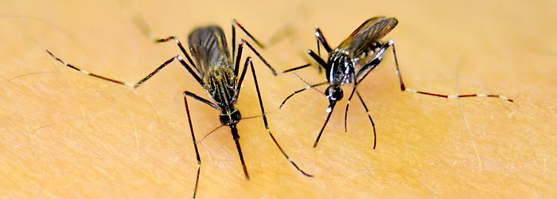
INVAZIVNE STRANE VRSTE KOMARACA U HRVATSKOJ
(široko rasprostranjene)
Japanski komarac
Aedes japonicus
Azijski tigrasti komarac
Aedes albopictus

Slide 23
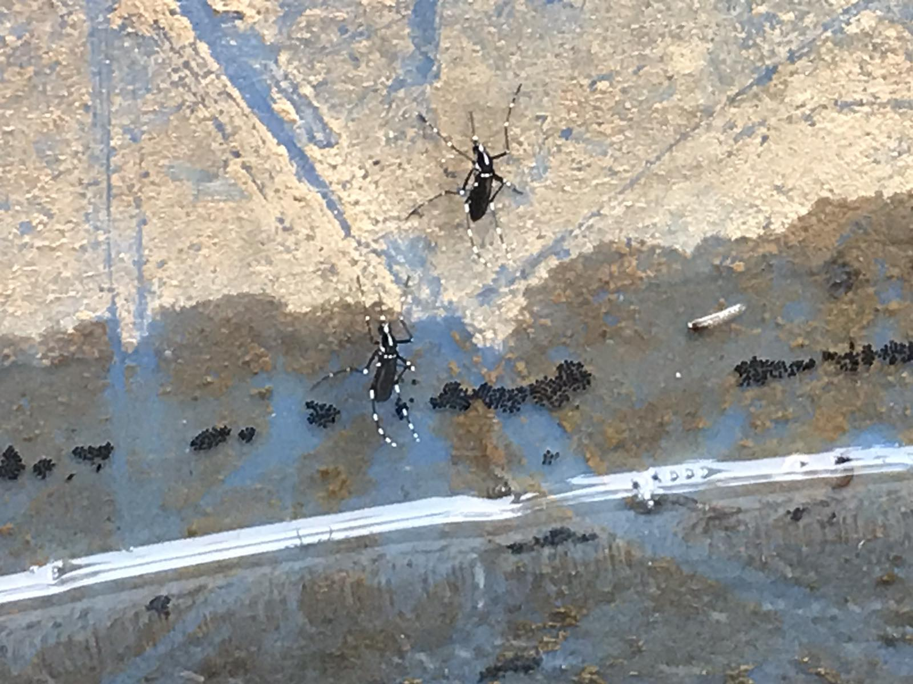

Slide 24
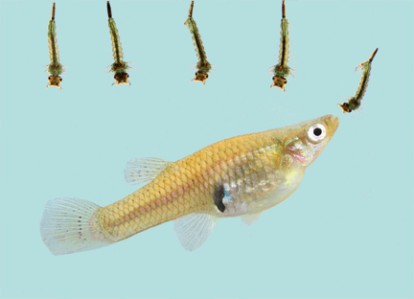
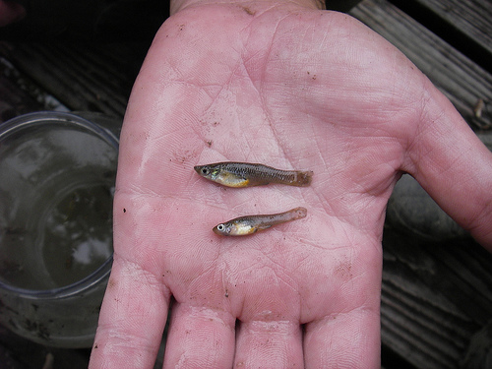
ribica gambuzija
(eng. mosquitofish) ⇨
- predator ličinki komaraca
- primjenjuje u strogo ograničenim umjetnim leglima
- prirodni neprijatelji komaraca
- smanjuju njihov broj

Slide 25
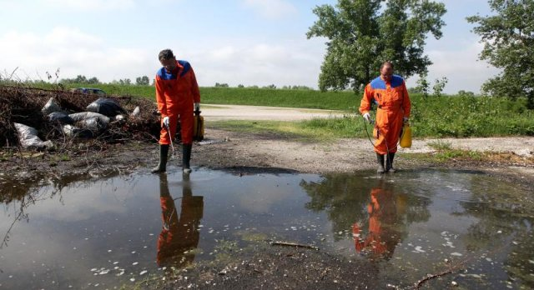
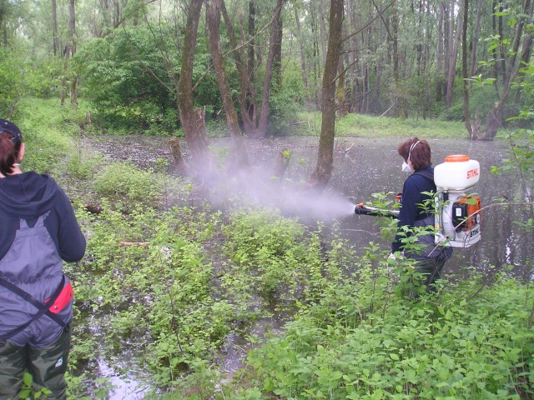
Kontrola
organizirana
  grad
  županija
Larvicidni tretmani
usmjereni na ličinačke stadije
najučinkovitija metoda suzbijanja

Slide 26
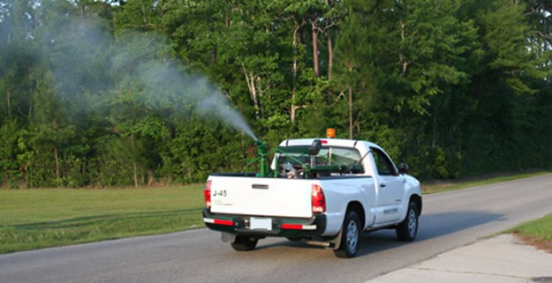
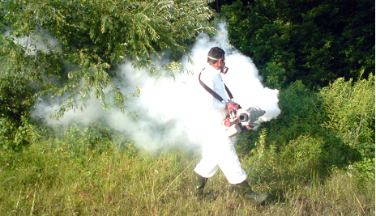
Adulticidni tretmani
sa zemlje
puno manje učinkovita

Slide 27
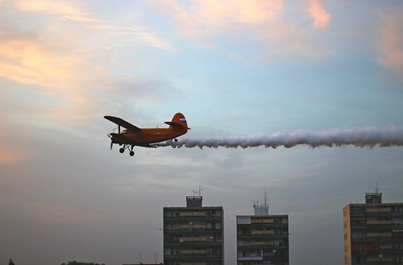
Adulticidni tretmani
iz zraka
predstavljaju
ekocid
Zakonom
zabranjeni
iznad
naseljenih
mjesta!

Slide 28
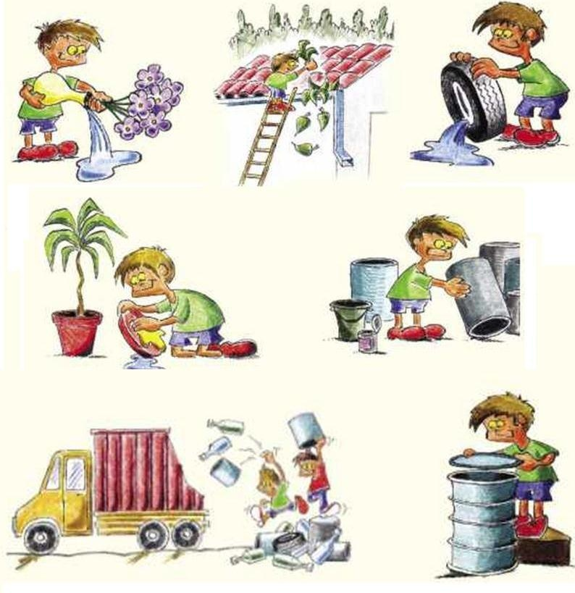
Kako MI možemo smanjiti broj komaraca u vlastitom dvorištu?
pronalaženjem i uklanjanjem potencijalnih legala komaraca
održavanjem okoliša urednim i čistim
dezinsekcijom = suzbijanjem ličinki (larvicidni tretmani) i odraslih komaraca (adulticidni tretmani)
  biološke, kemijske i/ili fizikalne metode

Slide 29
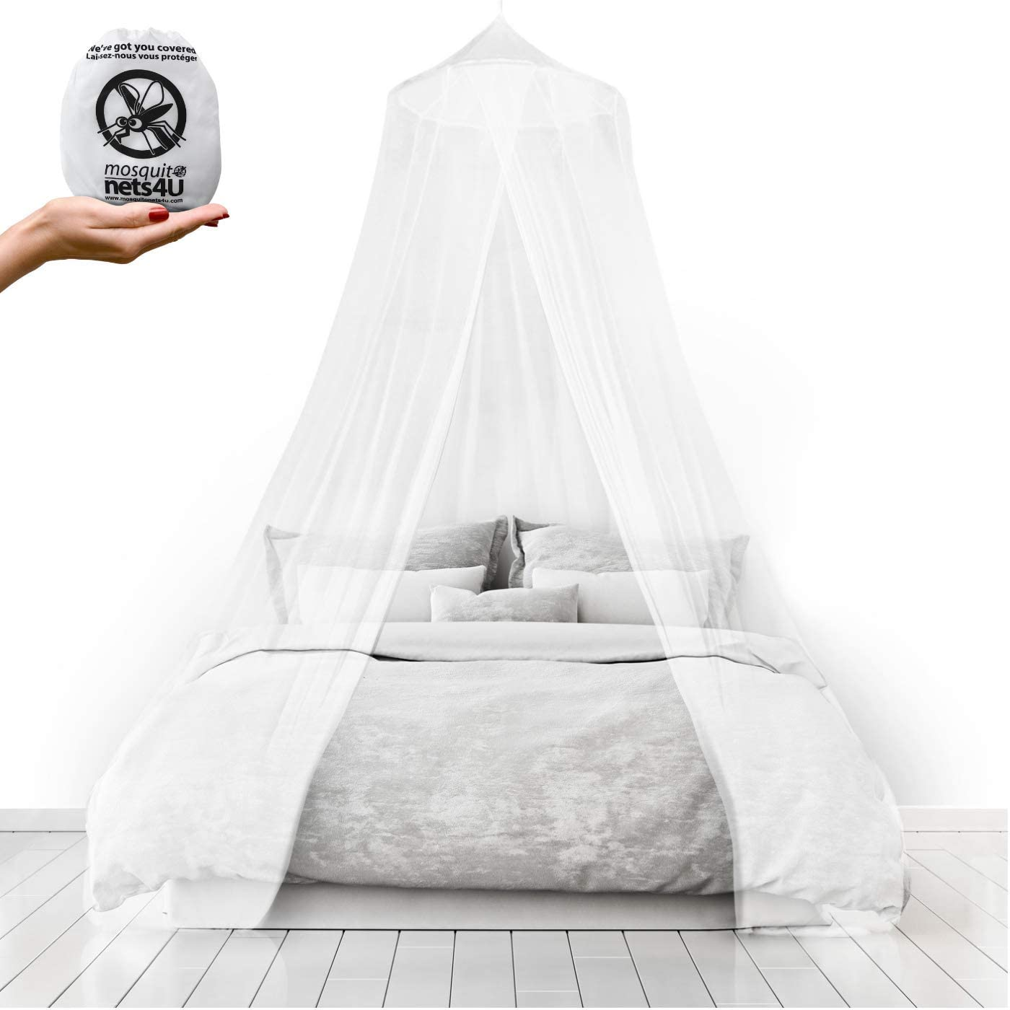
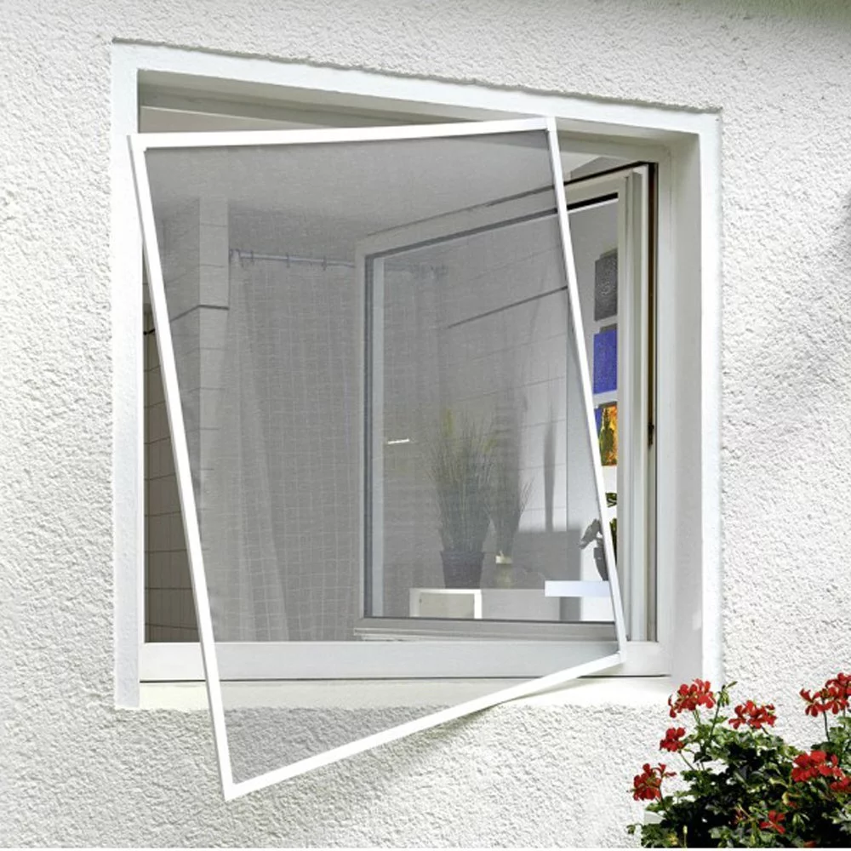
Kako se možemo zaštititi od komaraca?
- zaštititi prozore, vrata i krevete mrežama za komarce

Slide 30
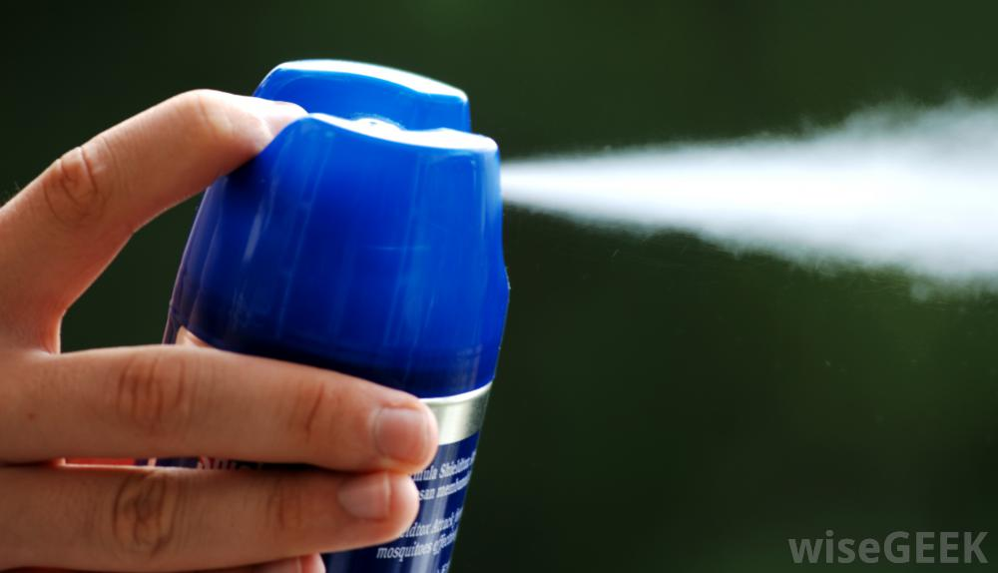
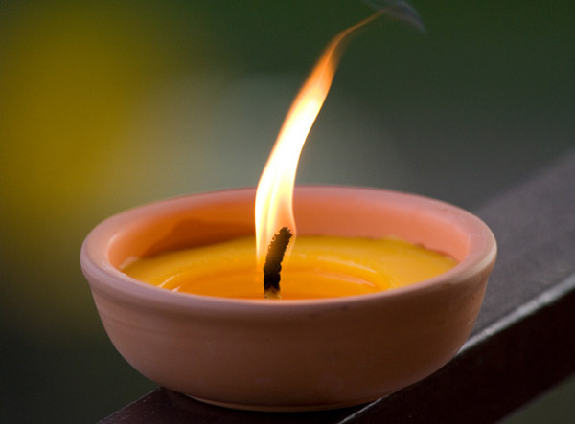
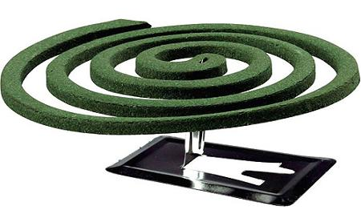
- koristiti sredstva koja odbijaju komarce (repelente)

Slide 31
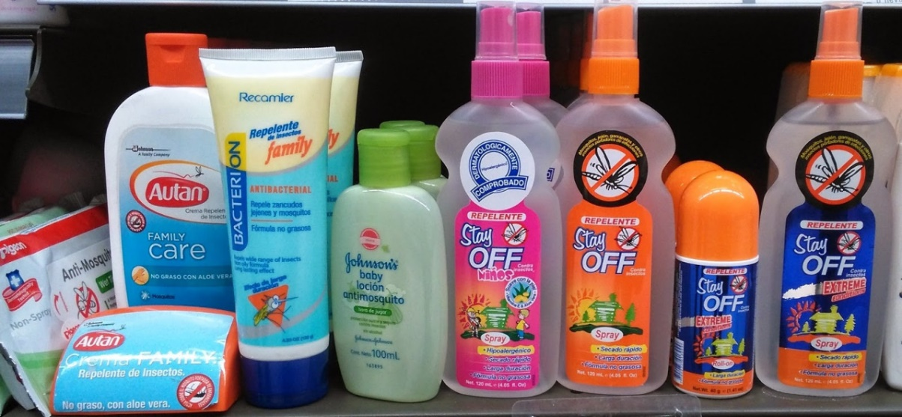
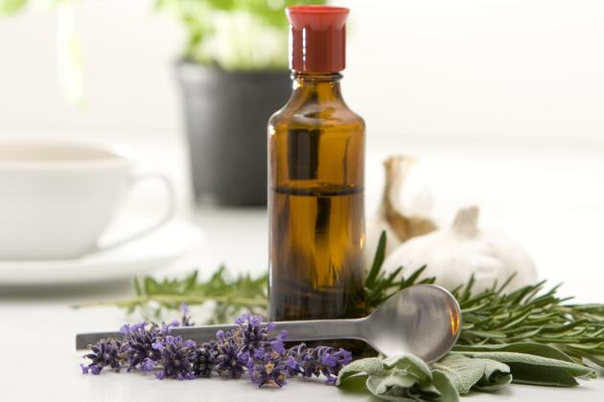
- koristiti repelente prema uputama proizvođača
Preporučujemo korištenje preparata na prirodnoj bazi!

Slide 32
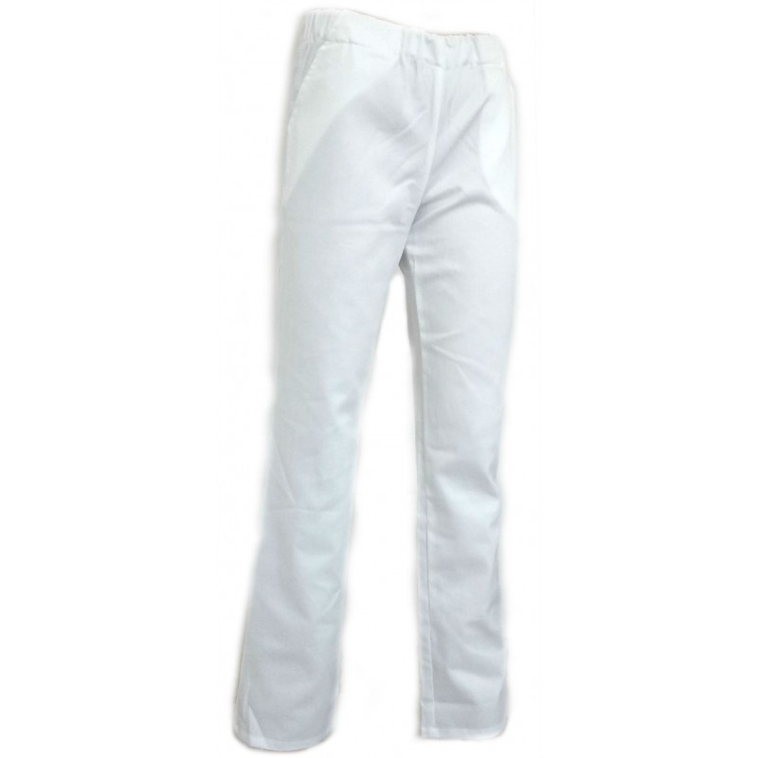
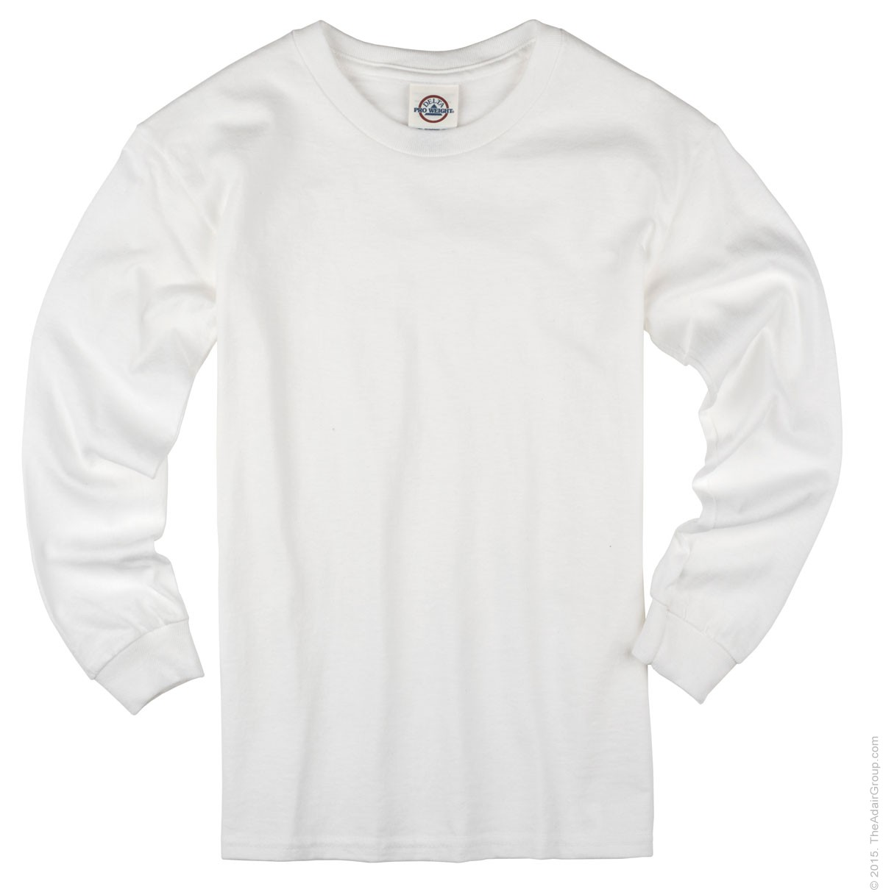
- nositi odjeću svijetlih boja dugih rukava i nogavica

Slide 33

izbjegavati aktivnosti u sumrak i svitanje
vrijeme najveće aktivnosti komaraca

Slide 34



Što je vaš zadatak?
postavite klopke
  kako bi provjerili legu li se komarci u vašem dvorištu
pokupite klopke nakon 7 dana
  izvadite pločicu i umotajte u papirnati ubrus
donesite klopke u školu

Slide 35

prebrojte jaja na lesonit pločici
  koristeći lupu (povećalo)
napišite izvješće o istraživačkom radu sa svim etapama znanstvenog rada

Slide 36


Slide 37


Izradi sam!
Prirodni repelent protiv komaraca za nanošenje na kožu:
U 90 ml baznoga ulja (npr. lješnjak, badem, nim , kokos) stavimo eterična ulja:
  30 kapi cedra,
  40 kapi prave lavande,
  20 kapi limunskoga eukaliptusa
Dobro promućkati i namazati izložene dijelove kože (ne nanositi na lice)

Slide 38

Zapamtimo
KOMARACI SE LEGU U USTAJALOJ VODI!
i zato:
IZLIJ VODU DA NAS NE BODU!

Slide 39

Hvala na pozornosti!

